Slide 1
Klaipėdos lopšelis- darželis „Eglutė“
Sveikatos stiprinimo programos
„Judu, žaidžiu sveikatos ritmu“
Ataskaita už 2021 m.
Parengė neformaliojo ugdymo mokytoja Rita Baltrimienė

Slide 2
Klaipėdos lopšelis-darželis „Eglutė“ sveikatą stiprinančia mokykla pripažintas 2020 gruodžio 15 d. Įstaigai suteiktas sveikatos mokyklos pažymėjimas, galiojantis iki 2025 m. gruodžio 15 d. Tuo tikslu buvo parengta sveikatos stiprinimo programa ,,Judu, žaidžiu sveikatos ritmu“, kurios tikslas išugdyti sveiką, aktyvų vaiką, gebantį savarankiškai pasirinkti, skleisti vaikų sveikatos stiprinimo idėjas šeimoje ir visuomenėje.
2021 m. nuo sausio mėnesio sveikatos mokymo ir ligų prevencijos centras pasiūlė penkias temas, kuriomis remiantis buvo stiprinama vaikų sveikata, ugdoma sveika gyvensena.

Slide 3
„Sveikatos stiprinimas mokyklose COVID-19 pandemijos metu. Nuotolinio mokymo iššūkiai“.
„Vakcinacija – geriausias būdas įveikti epidemijas ir pandemijas“.
3. „Sveikatinimas ne tik mokyklai, bet ir šeimai“.
4. „Bendri sveikatinimo projektai partneriams atveria duris į naujų galimybių pasaulį“.
5. Geroji patirtis įvairiomis temomis (2021).

Slide 4
„Sveikatos stiprinimas mokyklose COVID-19 pandemijos metu. Nuotolinio mokymo iššūkiai“
Tema -„Sveikos mitybos takeliu“
Tikslas: supažindinti vaikus su maisto pasirinkimo piramide, maisto nauda.
Uždaviniai:
Sudaryti sąlygas vaikams tyrinėti, pažinti, atrasti.
Supažindinti su maisto įvairove ir jo nauda sveikatai.
Ugdyti nuostatą daugiau valgyti šviežių vaisių ir daržovių.

Slide 5
Su vyresniosios grupės vaikais vyko pokalbis „ Kaip atsiranda maistas“?
Kilo klausimai, iš kur atsiranda mėsa, pieno produktai, duona, vaisiai, daržovės. Pažintinio žaidimo „ Kaime pas močiutę“ metu vaikai tapo ūkininkais, sėjėjais, galvijų augintojais.
Įspūdingiausiai veiklos metu atrodė „Žaliasis stalas“, nuklotas žalios spalvos vaisiais ir daržovėmis. „Sveikos mitybos takelio“ pabaigoje daržovėse ir vaisiuose gyvenantys vitaminai visus pakvietė į diskoteką.
Pažintiniai žaidimai, degustacija, diskoteka tapo pačiomis įsimintiniausiomis ir smagiausiomis akimirkomis, suteikusiomis ne tik gerą nuotaiką, bet ir žinių apie maisto naudą sveikatai.
Veikla „Sveikos mitybos takeliu“ taip pat vyko ir nuotoliniu būdu. Vaikai ir tėveliai aktyviai dalyvavo pokalbyje apie sveiką maistą grupės facebook paskyroje.

Slide 6
„Vakcinacija – geriausias būdas įveikti epidemijas ir pandemijas’’.
Tema – „Kodėl žmonės serga“
Tikslas: suteikti vaikams žinių apie imuniteto stiprinimą, ligų profilaktiką.
Uždaviniai:
Sudaryti vaikams sąlygas patyriminei veiklai, eksperimentams, tyrinėjimams.
Supažindinti vaikus su organizmo imuninės sistemos stiprinimo būdais.
Ugdyti teigiamą vaikų nuostatą vakcinacijos, kaip priemonės prieš užkrečiamas ligas, atžvilgiu.

Slide 7
Su vyresniosios grupės vaikais vyko pokalbis-diskusija „Kodėl žmonės serga?“. Vaikai diskutavo apie tai, kas yra sveikata, ką turėtume daryti, kad sveikata būtų stipri, kad rečiau sirgtume. Vaikai stebėjo vaidybinę situaciją „Susirgo lėlė Ona“. Į situaciją buvo įvesta vėjaraupiais serganti lėlė Ona. Buvo kalbama apie skiepų naudą sveikatai, apie mokslininkus, kurie daug tyrinėja, ieško būdų, kaip padėti žmonėms.
Edukacinė veikla „Kodėl žmonės serga“ pažadino vaikuose norą dar daugiau sužinoti apie gydytojus, skiepus, sveikatos stiprinimą ir pan. Ugdytiniai visą savaitę vartė knygas, diskutavo grupėje ir šeimose, žaidė kūrybinius žaidimus ir išreiškė savo mintis įvairioje kūrybinėje veikloje.

Slide 8
„Sveikatinimas ne tik mokyklai, bet ir šeimai“
Tema – virtuali nuotraukų paroda „Judam, krutam aš, mama ir tėtis“
Tikslas: siekti, kad tėveliai aktyviai leistų laiką su savo vaikais.
Uždaviniai:
Ugdyti tėvų supratimą, kad vaiko fizinis aktyvumas svarbus vaiko fizinei sveikatai.
Ugdyti fizinį aktyvumą per įvairius žaidimus, laipiojimo, mėtymo, pusiausvyros pratimus.
Skiepyti tėvų supratimą, kad vaiko fizinį aktyvumą turi lydėti judėjimo džiaugsmas.

Slide 9
Surengta virtualių nuotraukų paroda. Pagrindinė sąlyga -nuotraukose užfiksuoti judėjimą, fizinę veiklą gamtoje, namuose kartu su visa šeima. Tėveliai geranoriškai fotografavo, judėjo, žaidė, kitaip aktyviai veikė.

Slide 10
„Bendri sveikatinimo projektai partneriams atveria duris į naujų galimybių pasaulį“
Projektai su socialiniais partneriais – „ Spalvotas pasaulis“, „Ieškome lobio“.
Tikslas: skatinti kurti, judėti, džiaugtis šokiu. Ugdyti teigiamą požiūrį į kūno kultūrą ir sveikatos ugdymą.
Uždaviniai:
Suburti įstaigų bendruomenes, ugdytinius aktyviai veiklai.
Stiprinti fizinę, dvasinę, psichinę, emocinę sveikatą.
Formuoti judėjimo įgūdžius, ugdyti kūrybiškumą.
Dalintis gerąja patirtimi bendradarbiaujant su kitomis ugdymo įstaigomis.

Slide 11
Pristatyti ir įgyvendinti du projektai su socialiniais partneriais- Klaipėdos m. lopšeliai- darželiai „ Pušaitė“, „Nykštukas“, „Pagrandukas“, „ Sakalėlis“, „Pumpurėlis‘, „Žiogelis“, Kauno rajono lopšelis-darželis „Giraitė“. Projekto „Spalvotas pasaulis“ dalyviai gavo užduotį sukurti spalvotų balionų šokį. Šokis buvo skirtas vaikų gynimo dienai. Į šokį įsitraukė ne tik Klaipėdos m. ikimokyklinės įstaigos, bet ir Kauno rajonas. Šokio akimirkos buvo fiksuojamas nuotraukose. Spalvotų balionų šokis sudarė puikią galimybę judėjimui, kūrybai, saviraiškai, bendradarbiavimui.
Projektas „Ieškome lobio“ paskatino aktyviai judėti, žaisti, lenktyniauti, ugdyti sveiką gyvenseną, kartu su socialiniais partneriais dalintis gerąja patirtimi. „Ieškodami lobio“, vaikai atrado džiaugsmą, draugystę, nuoširdumą, nuostabą. Tokiu būdu buvo ugdoma ne tik fizinė vaikų sveikata, bet ir psichinė, emocinė.

Slide 12
Įstaigoje vykdomos dvi vaikų emociniam intelektui lavinti skirtos programos- „Kimochi“ programa ir „Zipio draugai“.
„Kimochi“ programoje dalyvauja dvi jaunesniosios grupės - tai „ Voveriukų“ ir „ Pelėdžiukų“ grupių ugdytiniai.
Programa „ Zipio draugai“ –skirta ugdyti 5-7 m. amžiaus vaikų socialinius įgūdžius ir emocines kompetencijas. Per 24 valandėles, kurių metu pasakojamos istorijos ir užsiimama tam tikra veikla, vaikai mokosi patys surasti įvairių problemų sprendimus. „Zipio draugai“ programoje dalyvauja priešmokyklinio ugdymo grupės - tai „ Saulės zuikučių“ ir „ Nykštukų“ grupių ugdytiniai.

Slide 13
Įstaigoje taip pat vyko kiti įvairūs judėjimą, sveiką gyvenseną skatinantys renginiai:
Judumo savaitė, skirta judėjimui be transporto priemonių. Organizuota dviračių ir paspirtukų diena, žygis prie E. Balsio menų gimnazijos tvenkinių, bei kelionė į Ventės ragą.
Sportinės-pažintinės pramogos – „ Sveikas maistas“, „Obuoliukas ir Kriaušytė“, „Vieno dantuko istorija“.
Sportinis renginys su socialiniais partneriais -(„Pušaitė“), „ Žaidimų mugė“.
Lietuvos mažųjų žaidynės I ir II etapai („ Mes greituoliai, mes stipruoliai“).
LRT iniciatyva skirta draugystei. Šokis „Matau tave“.
Projektas „Žalioji palangė“.

Slide 14
Puoselėjant sveikos gyvensenos ir sveikatos stiprinimo idėjas sėkmingai dirbo sveikatos stiprinimo veiklą organizuojanti grupė:
Angelė Aniulė, direktorė- grupės koordinatorė.
Rita Baltrimienė, neformaliojo (papildomo) ugdymo mokytoja-pirmininkė.
Rimutė Tarvydienė, direktorės pavaduotoja ugdymui.
Diana Kurlienė, ikimokyklinio ugdymo mokytoja.
Stasė Lisinskienė, ikimokyklinio ugdymo mokytoja.
Laima Steponavičienė, ikimokyklinio ugdymo mokytoja.
Regina Bukienė, priešmokyklinio ugdymo mokytoja.
Reda Šylienė, priešmokyklinio ugdymo mokytoja.
Ona Jašinskytė-Sindarienė, ikimokyklinio ugdymo mokytoja.
Galina Klementjeva, sveikatos biuro specialistė,

Slide 15
bei Ramunė Eidėnienė, priešmokyklinio ugdymo mokytoja, Darina Daugnoraitė, ikimokyklinio ugdymo mokytoja, Diana Liatukaitė, ikimokyklinio ugdymo mokytoja, Inga Tarvydienė, ikimokyklinio ugdymo mokytoja, Ieva Valavičienė, priešmokyklinio ugdymo mokytoja.

Slide 16
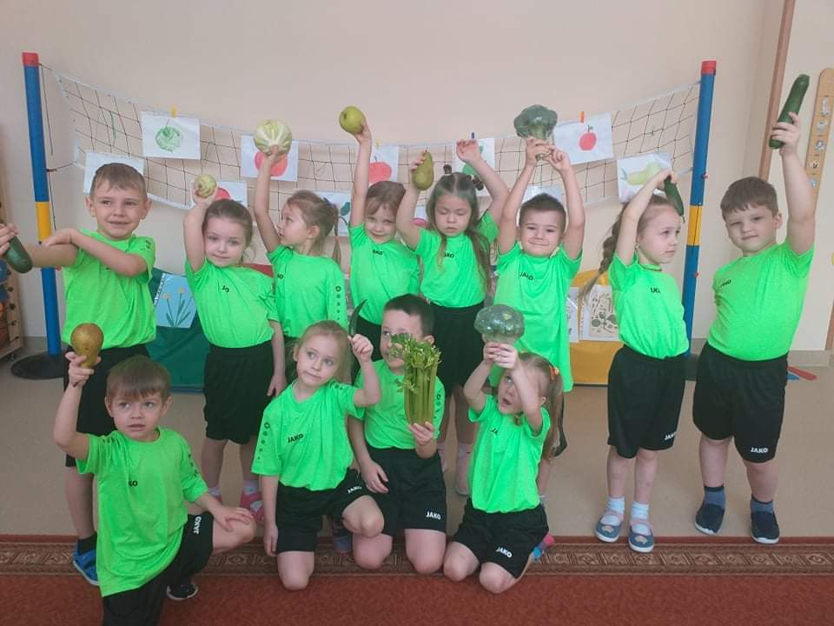

Slide 17
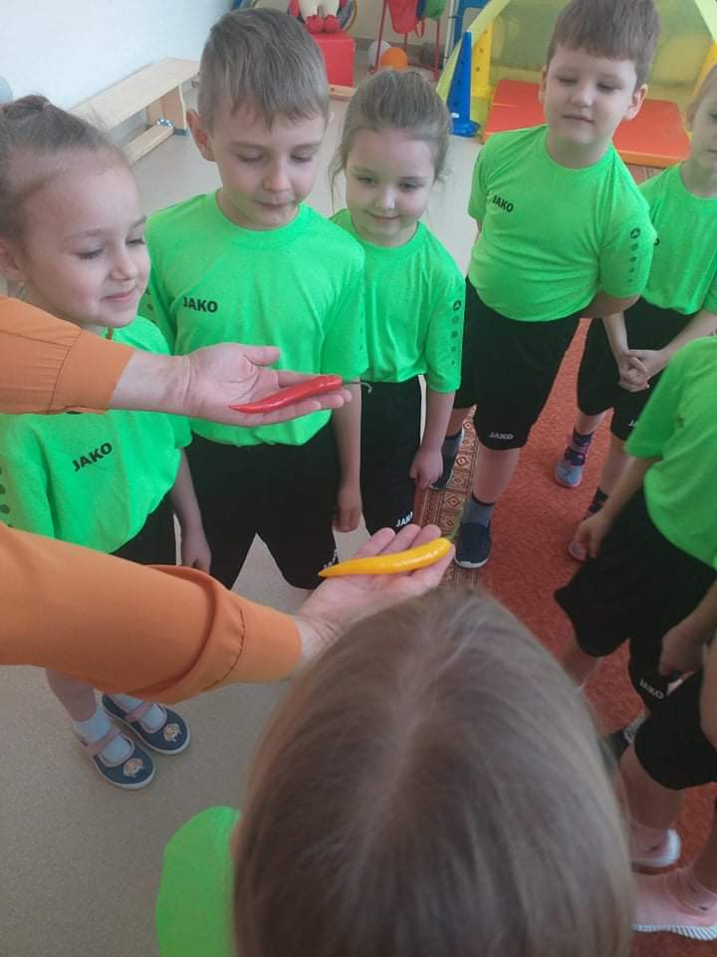

Slide 18
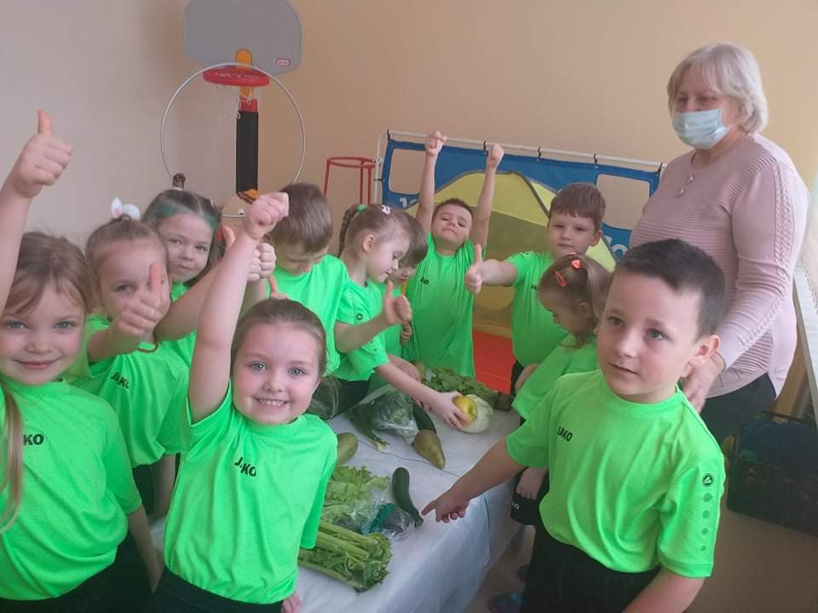

Slide 19
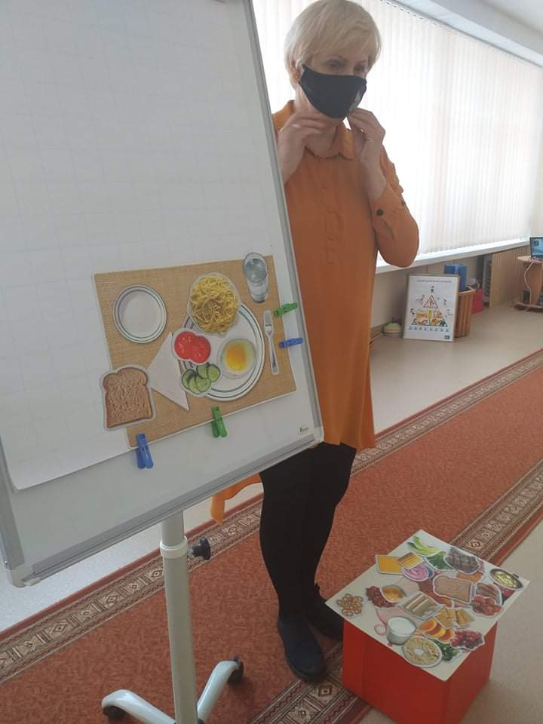

Slide 20
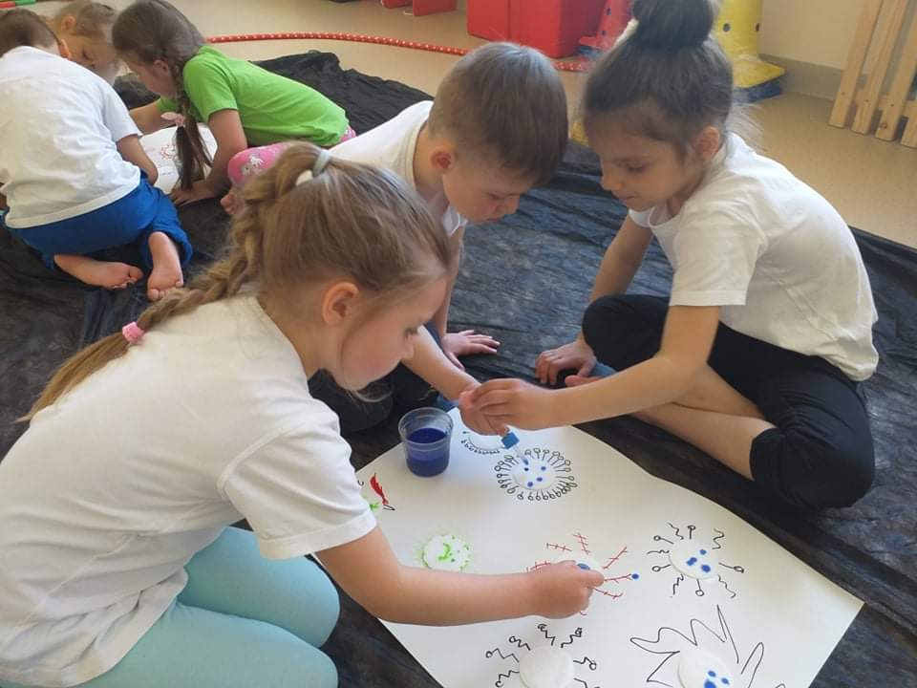

Slide 21
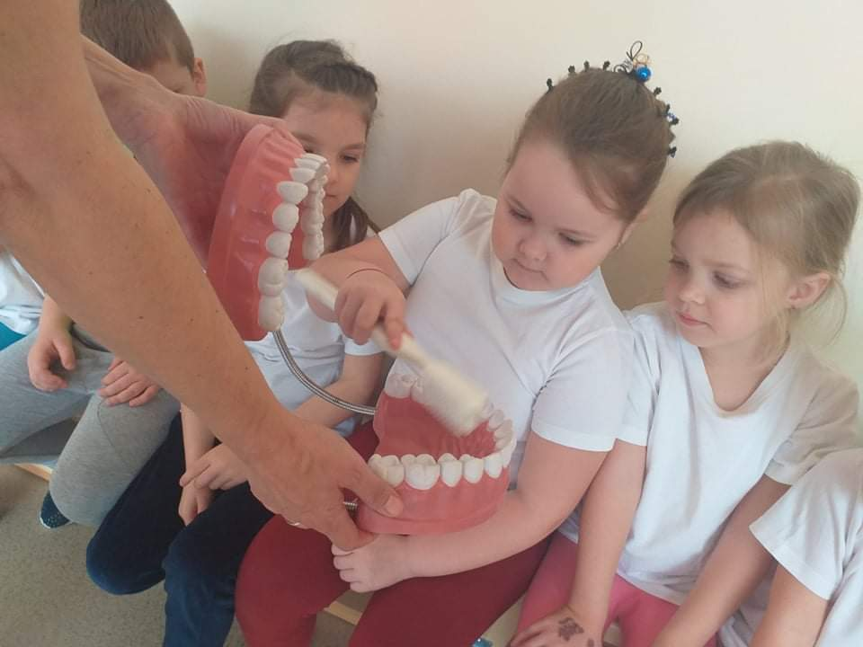

Slide 22
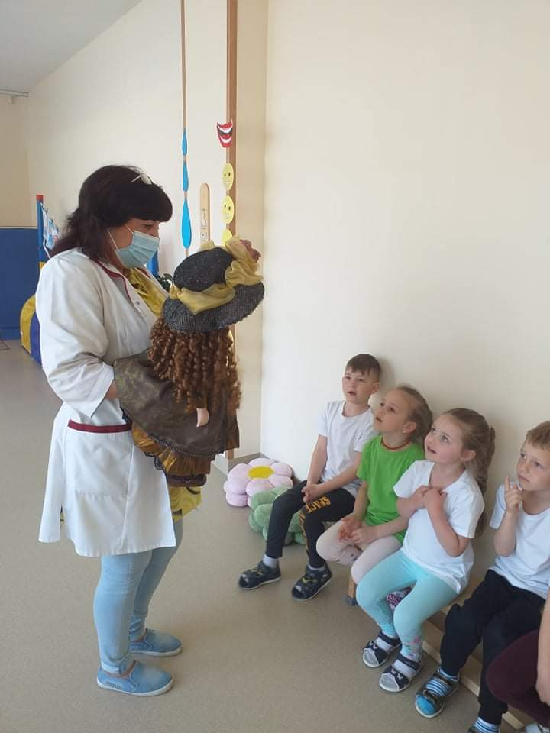

Slide 23
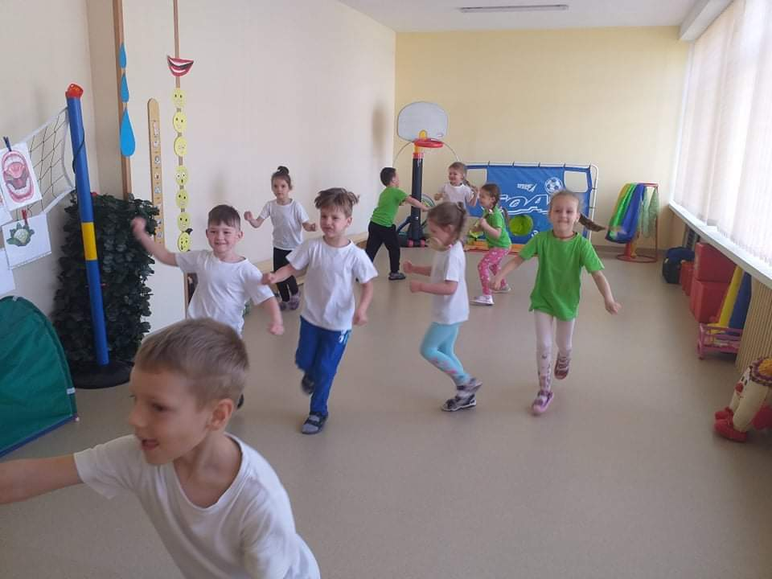

Slide 24
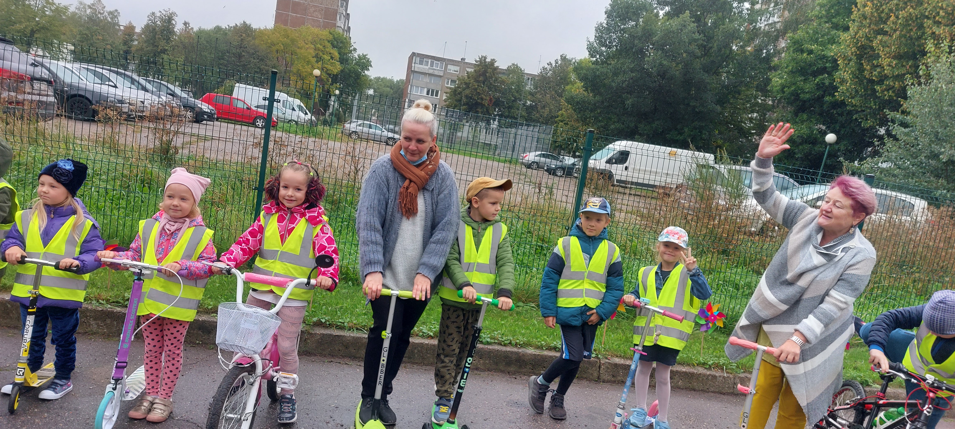

Slide 25
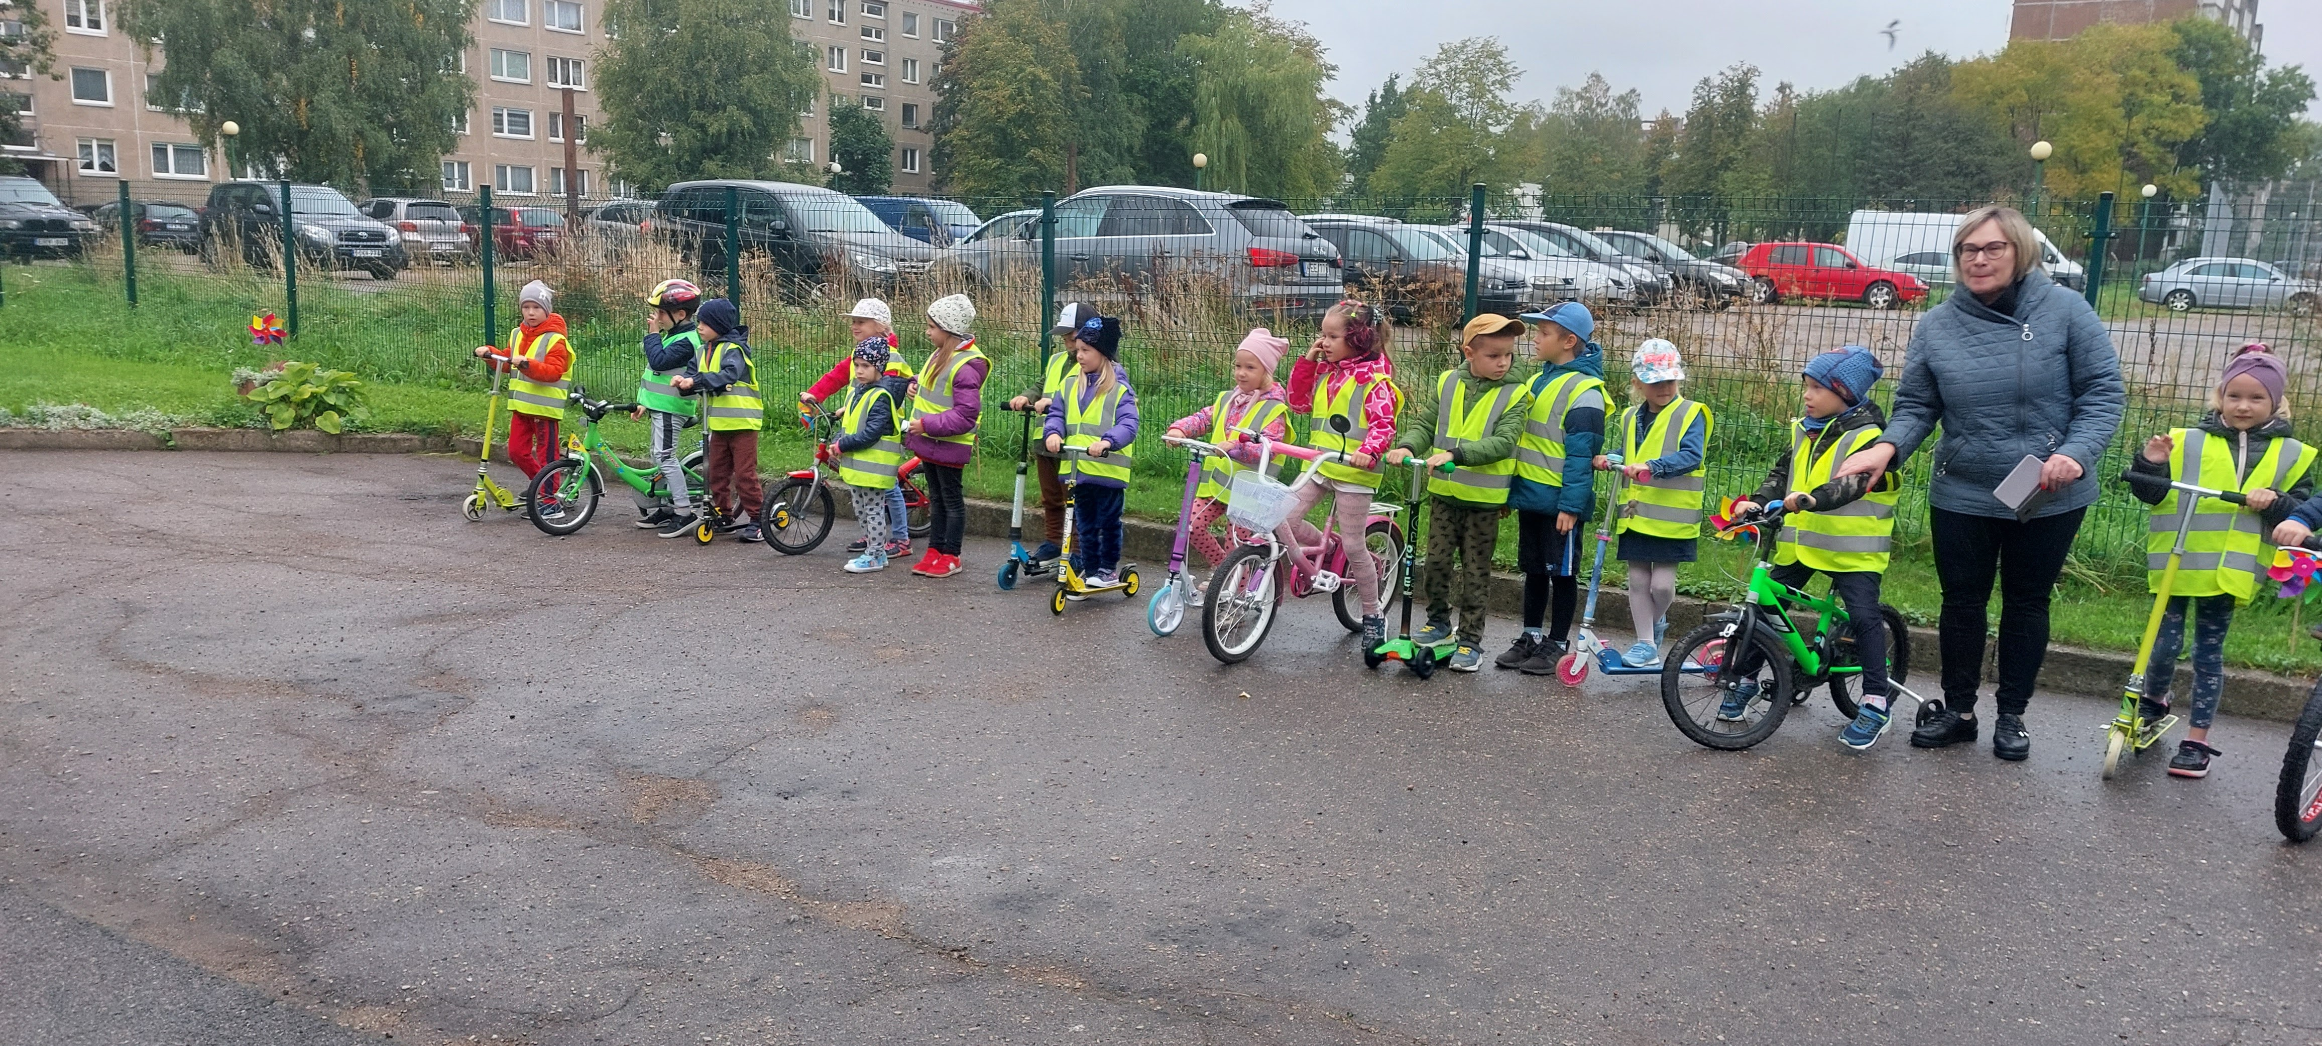

Slide 26
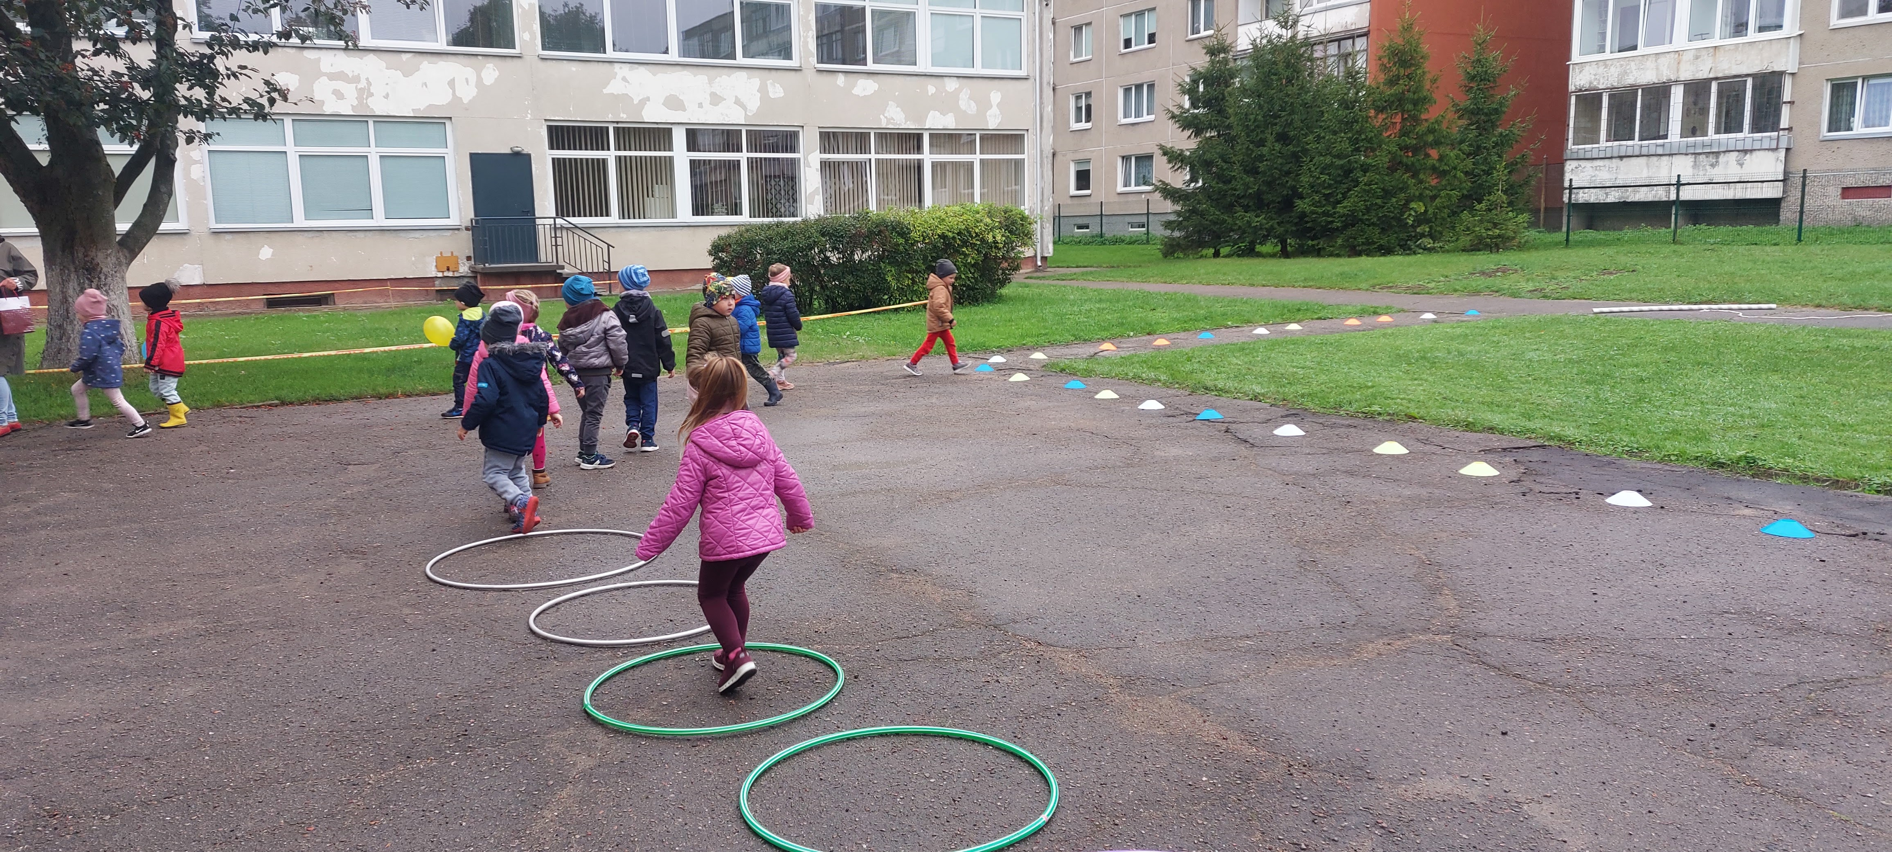

Slide 27
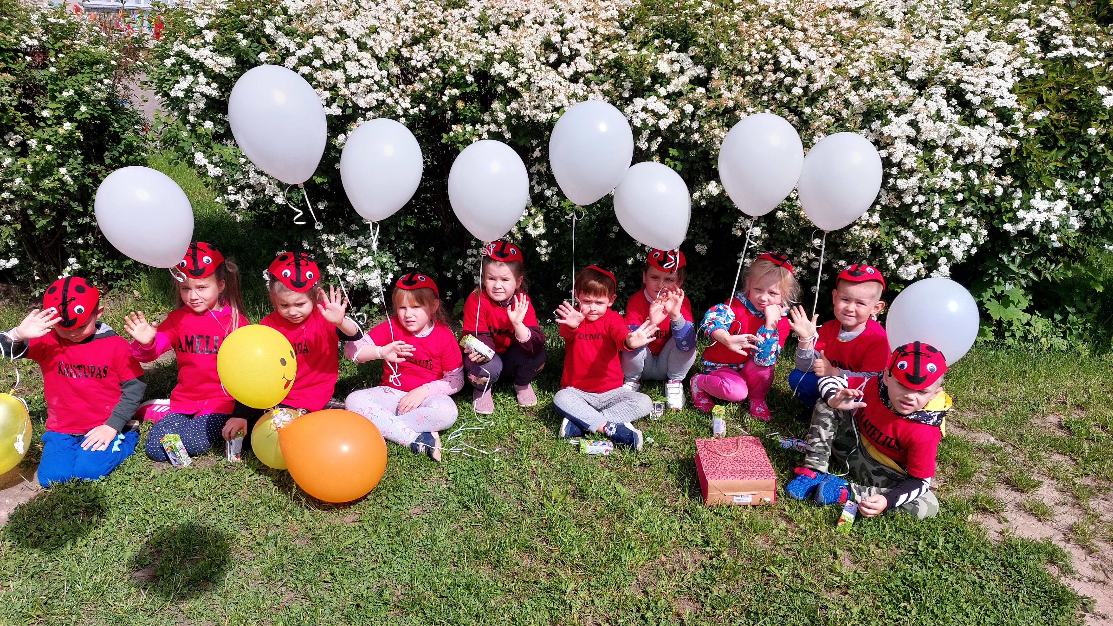

Slide 28
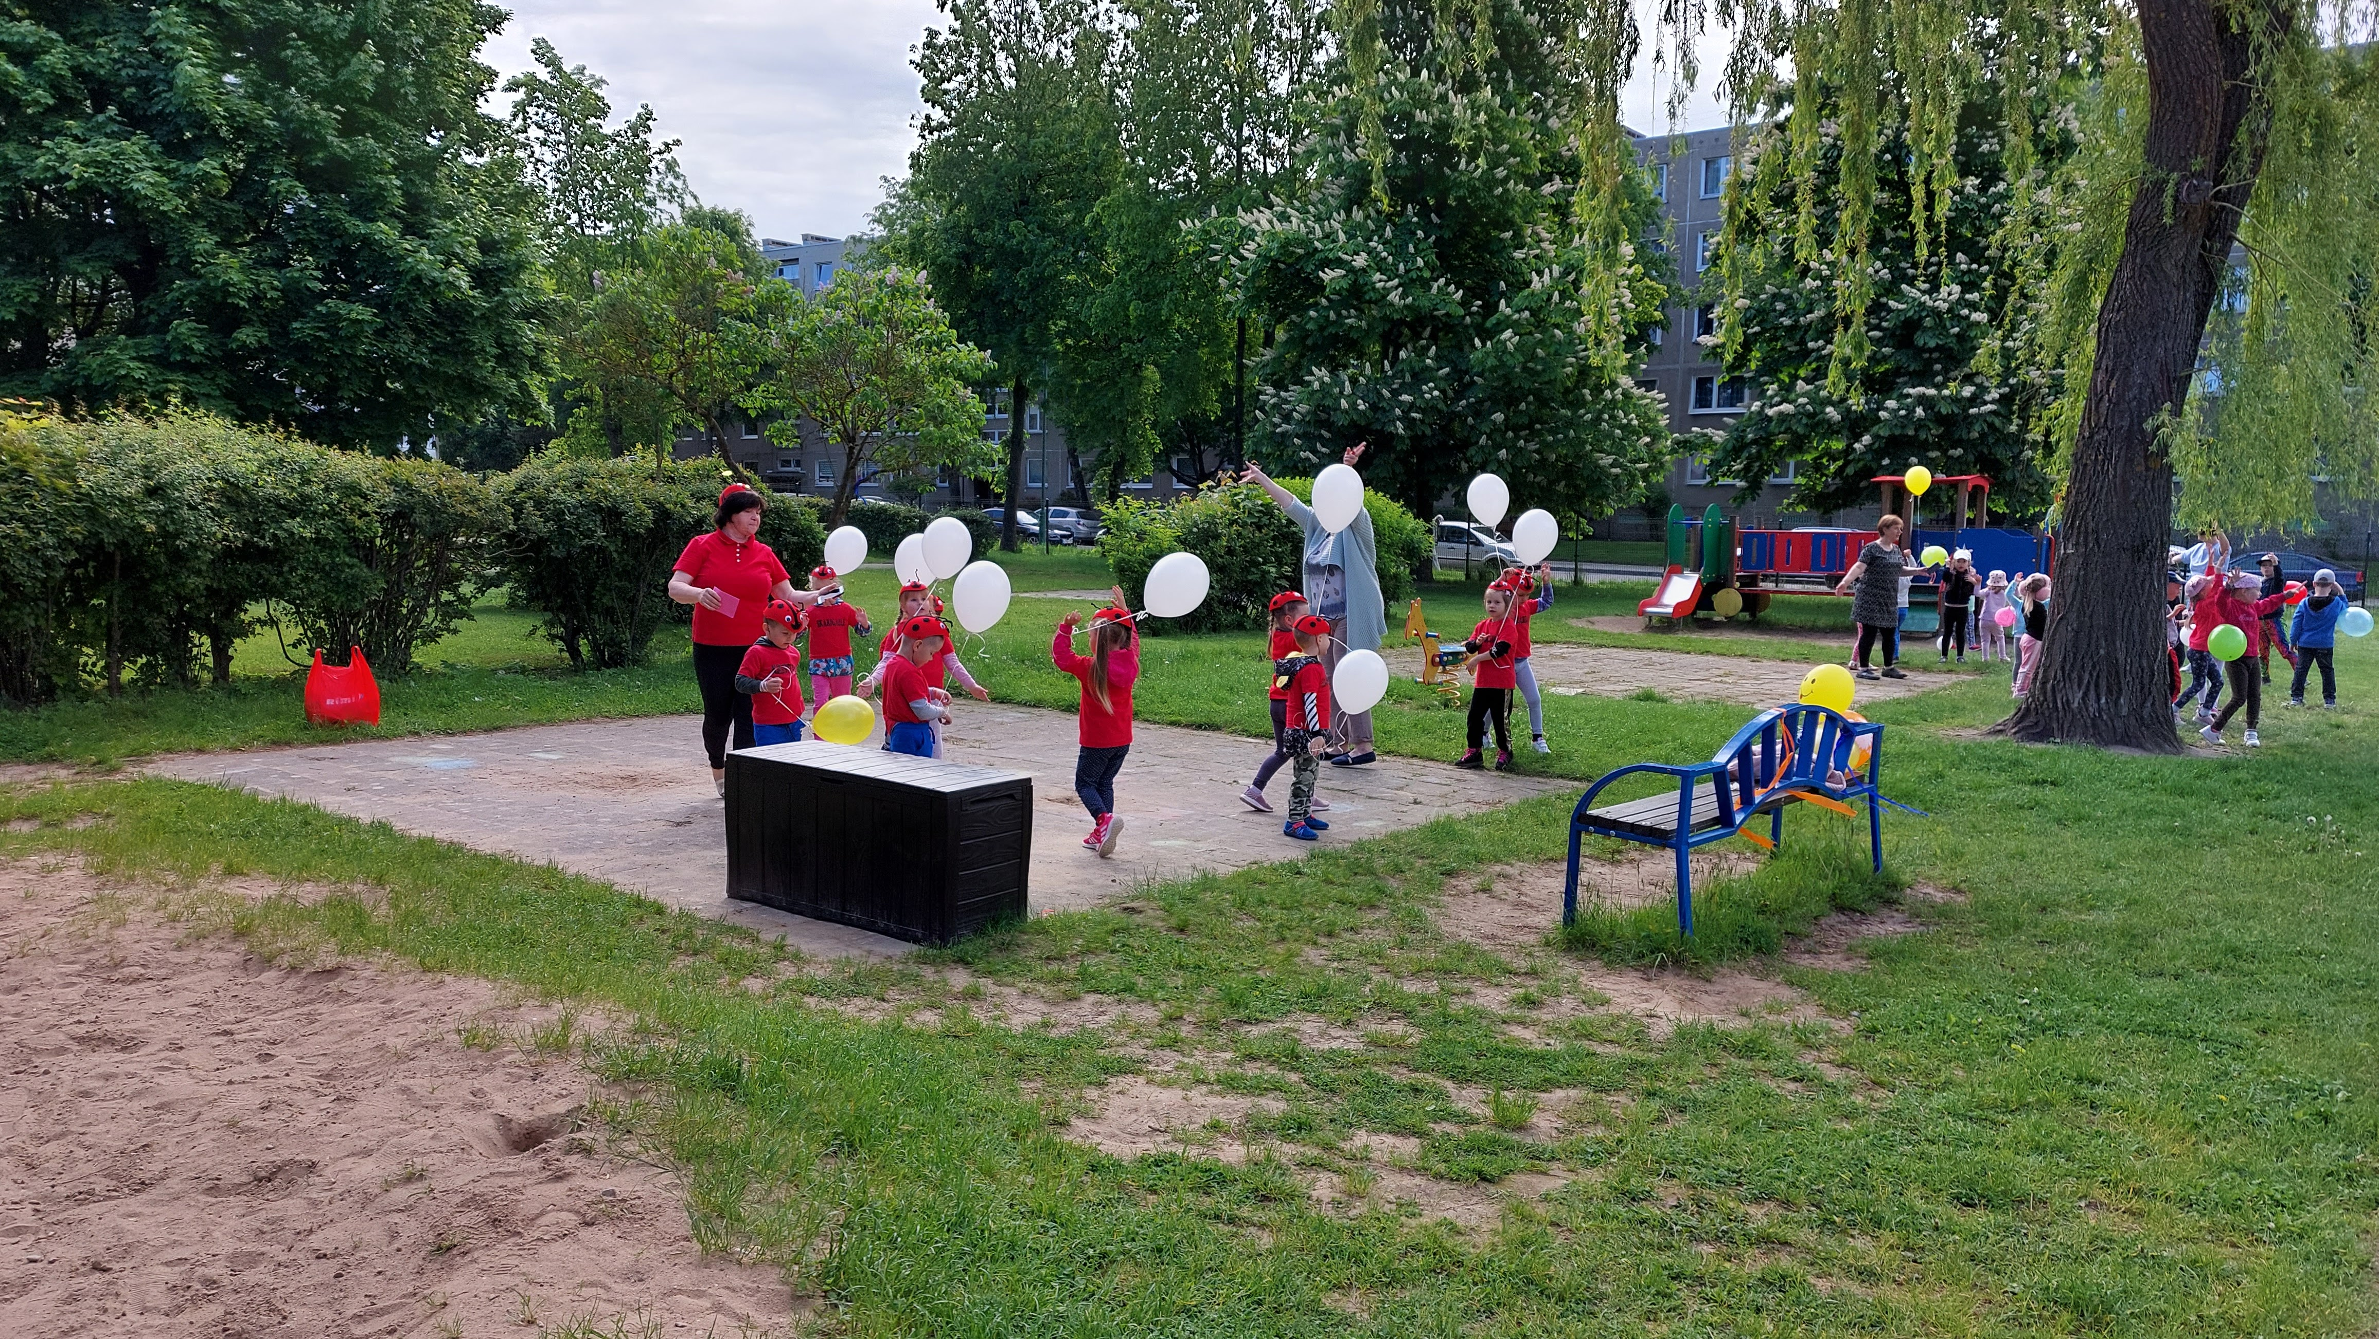

Slide 29
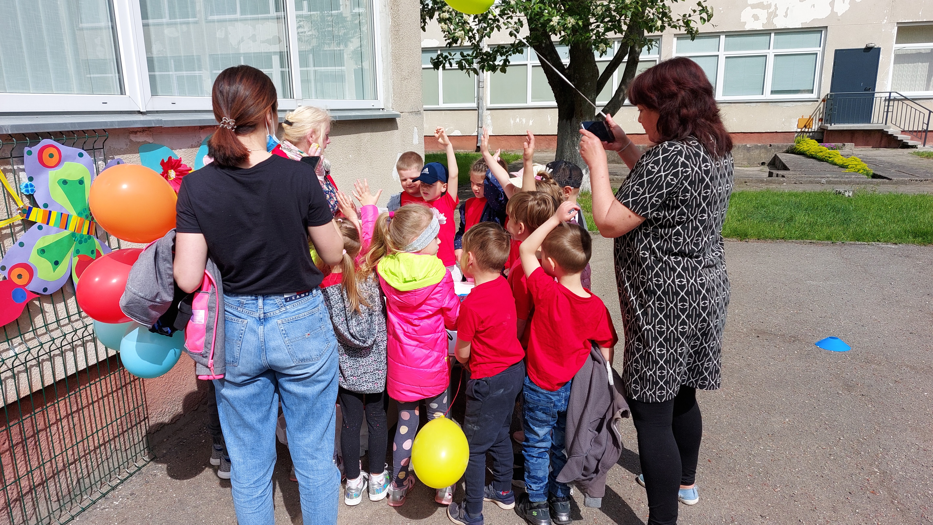

Slide 30
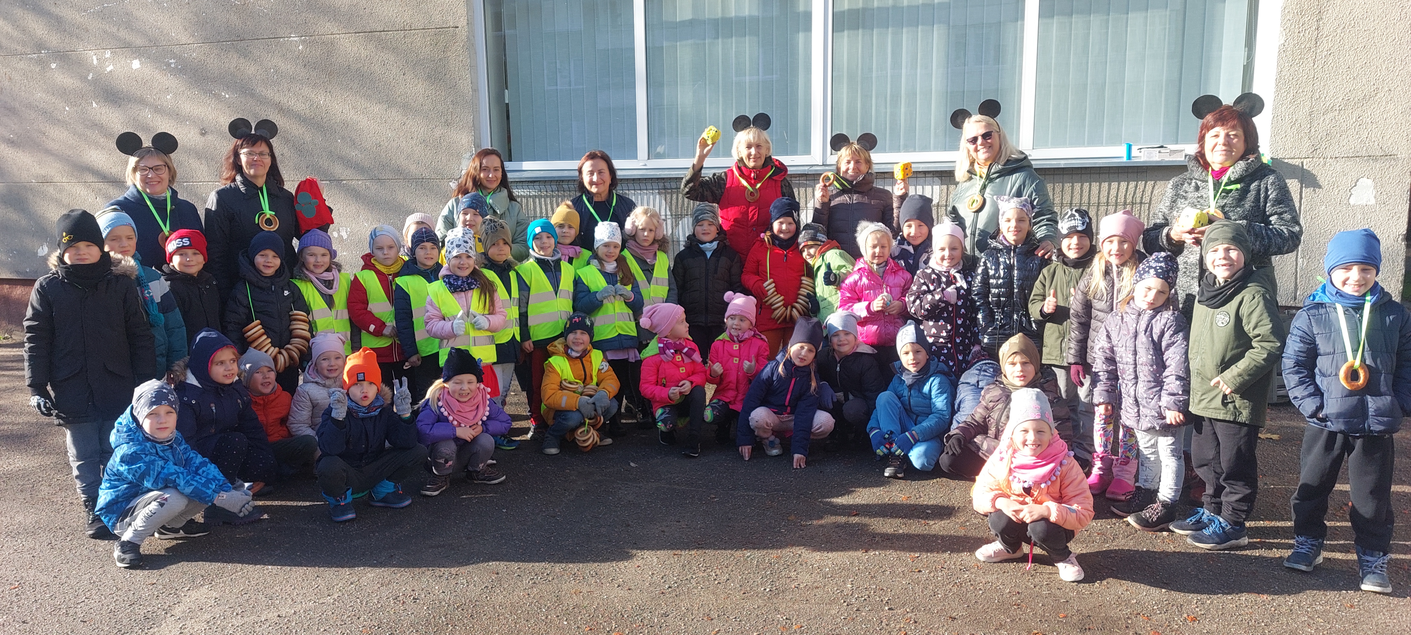

Slide 31
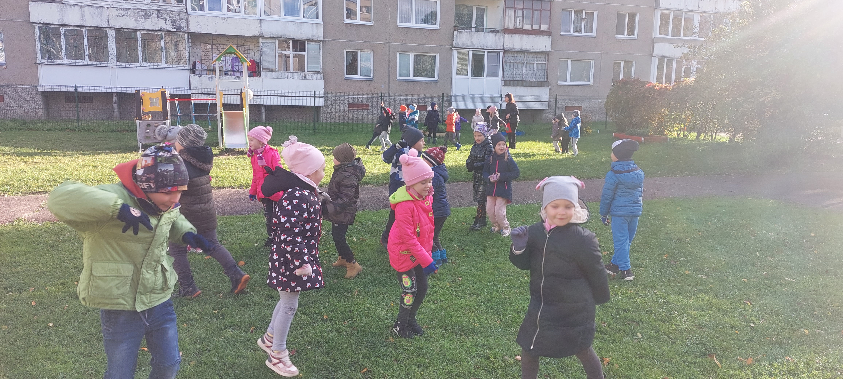

Slide 32
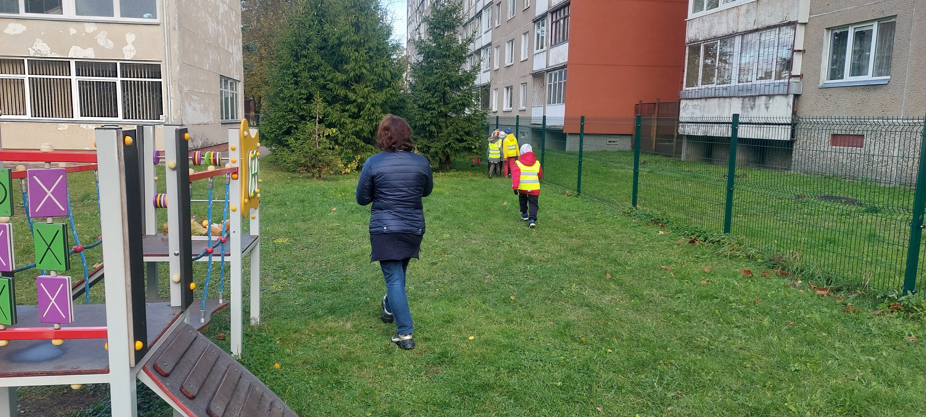

Slide 33
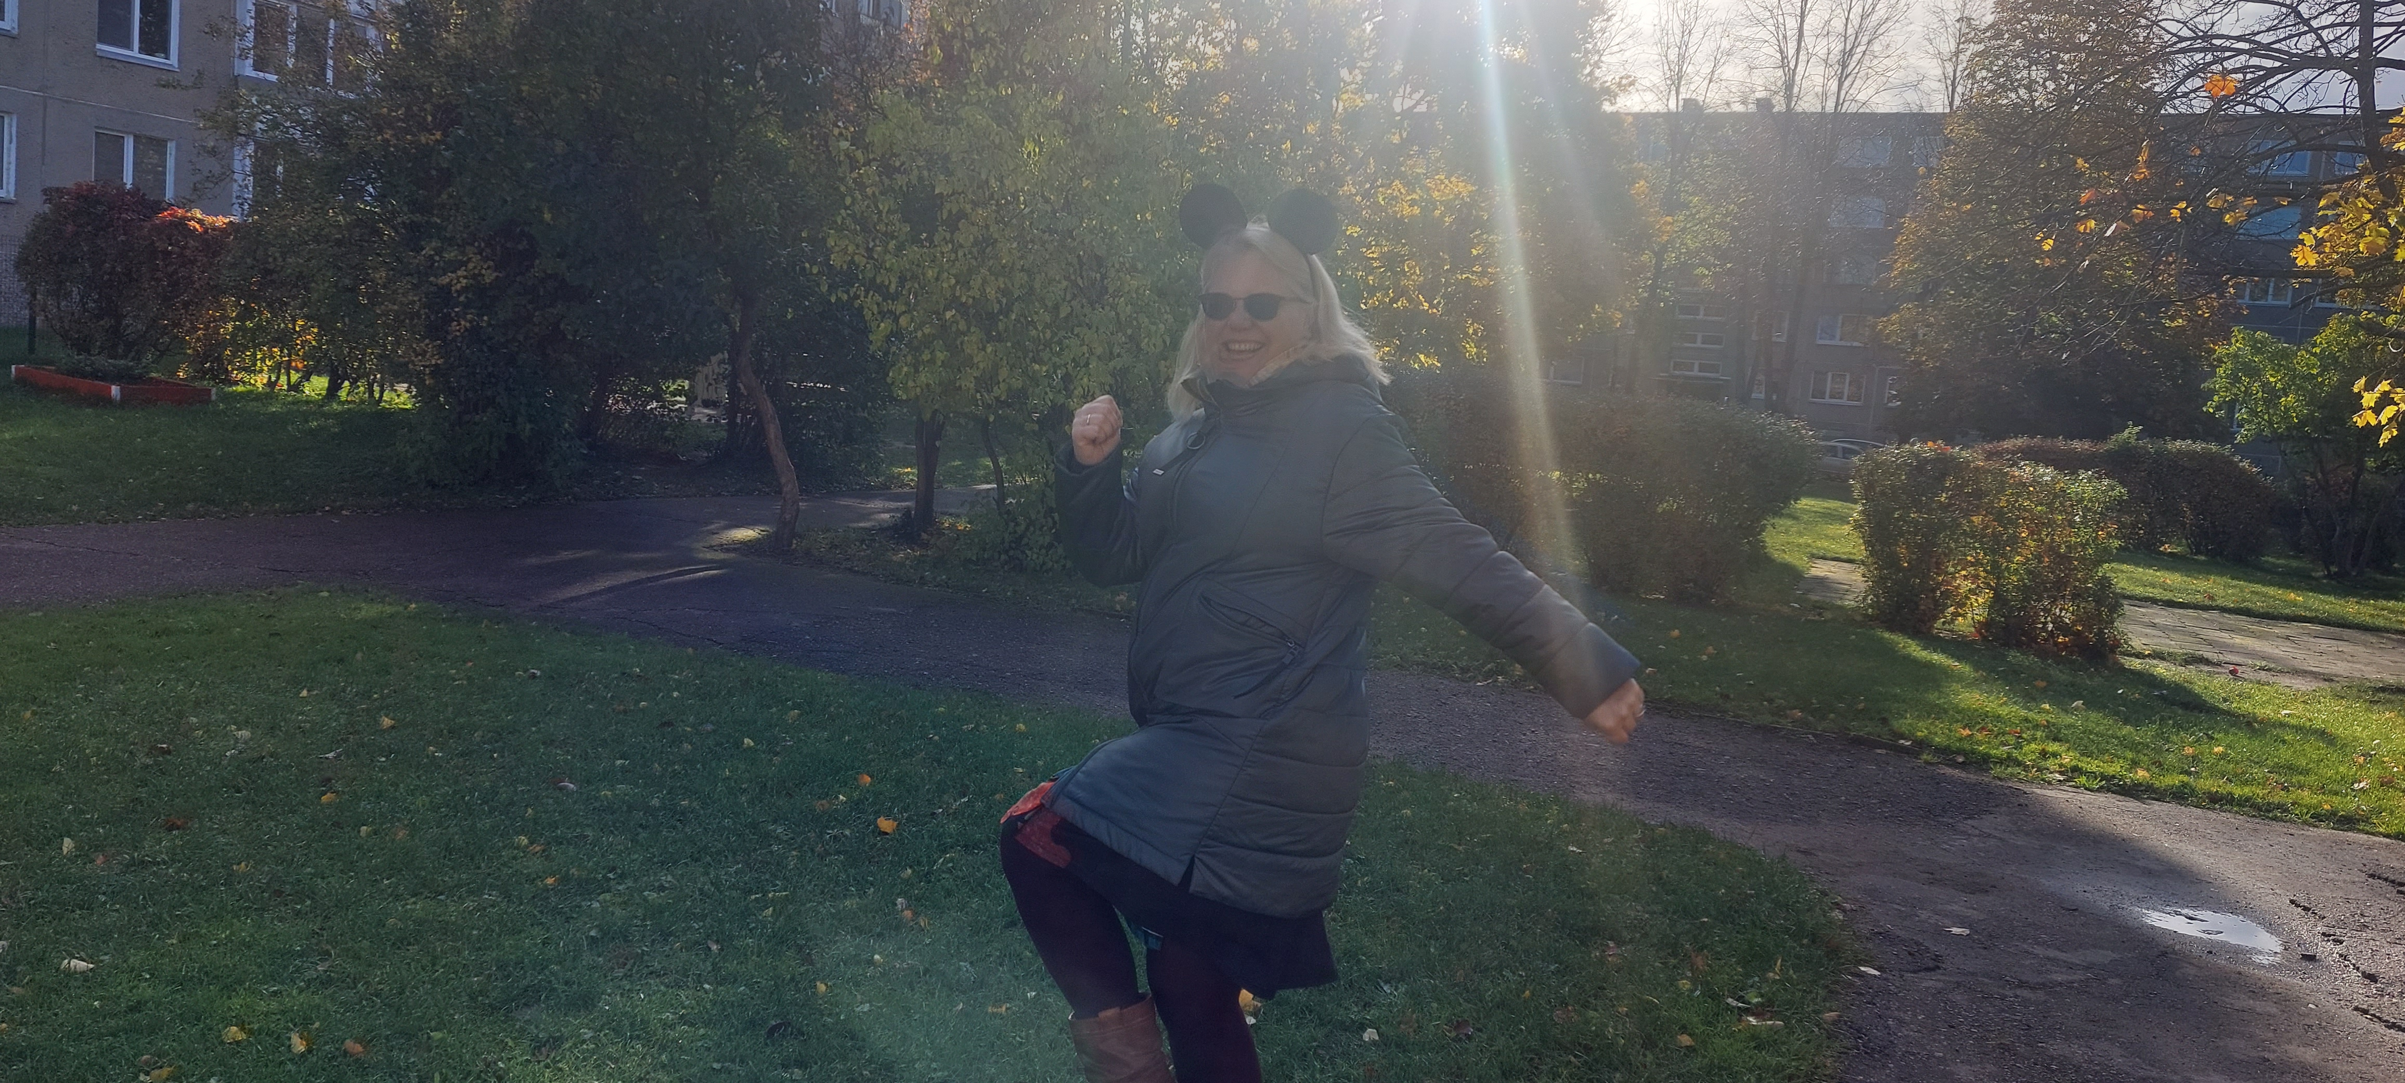

Slide 34
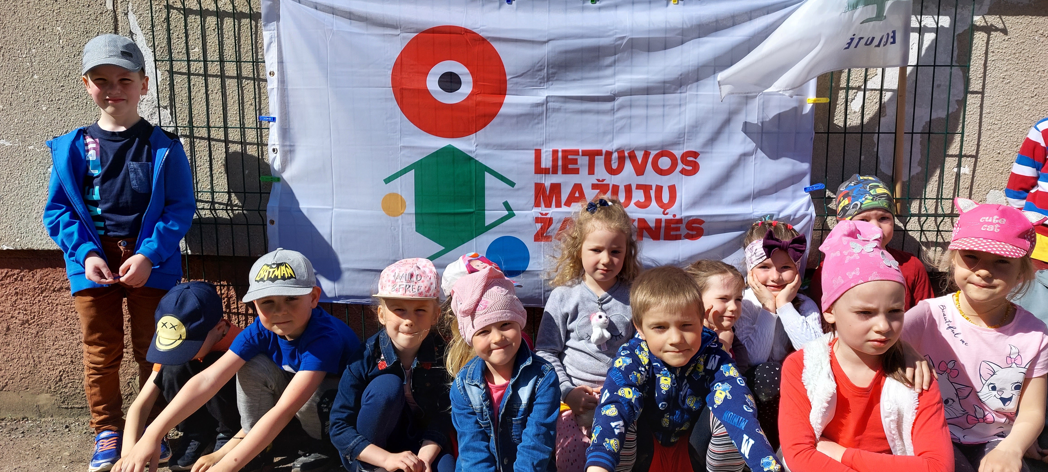

Slide 35
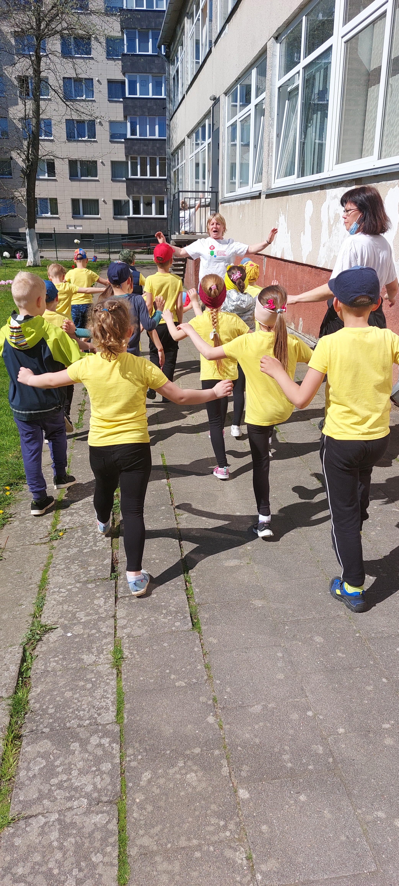

Slide 36
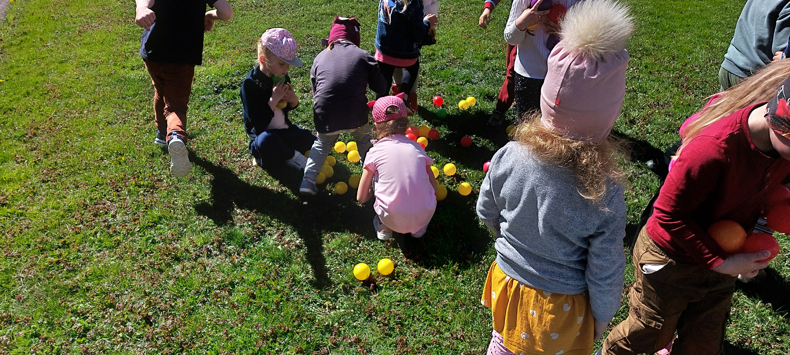

Slide 37
AČIŪ UŽ DĖMESĮ

